Slide 1
PROYECTO
“Universidad para el Desarrollo de África”

Slide 2
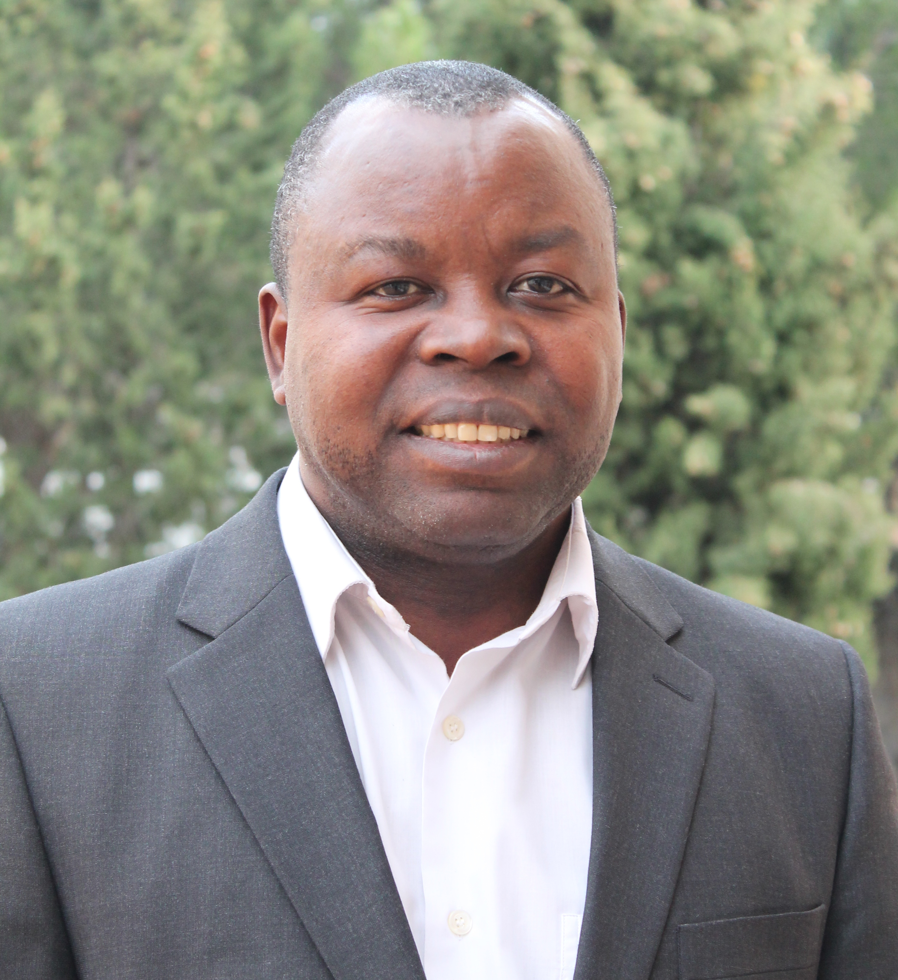
Gaetan Kabasha
Proyecto inspirado en la obra del ruandés Gaetan Kabasha.

Slide 3
OBJETO Y FINALIDAD
Financiar la realización de estudios universitarios por nativos de áreas del continente africano necesitadas de ayuda que reuniendo las capacidades para este tipo de estudios, carezcan de los medios materiales necesarios para realizarlos y, en recíproca contraprestación, se comprometan a ser socios desde que finalicen sus estudios hasta que el importe de las cuotas abonadas cubran la cantidad de la ayuda recibida.

Slide 4
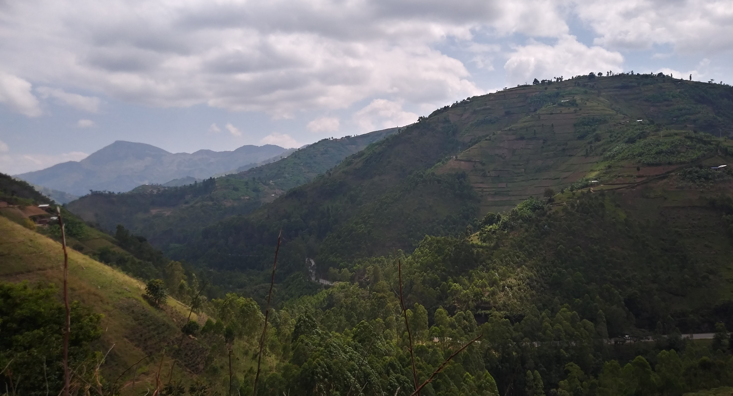
ÁMBITO DE ACTUACIÓN
El Proyecto ha iniciado su actividad en la República de Ruanda.
Si el funcionamiento es satisfactorio se irá extendiendo a otros países de África.

Slide 5
ASOCIACION
Persona jurídica a través de la que se cumple la finalidad del proyecto, constituida en base a la legislación española. Es una asociación laica, inspirada en la obra del ruandés Mr. Gaétan Kabasha.

Slide 6
TRANSPARENCIA
Organización plenamente transparente en su actividad y finanzas, que pone a disposición de sus socios la información para que sigan el efecto de su colaboración y funcionamiento.

Slide 7
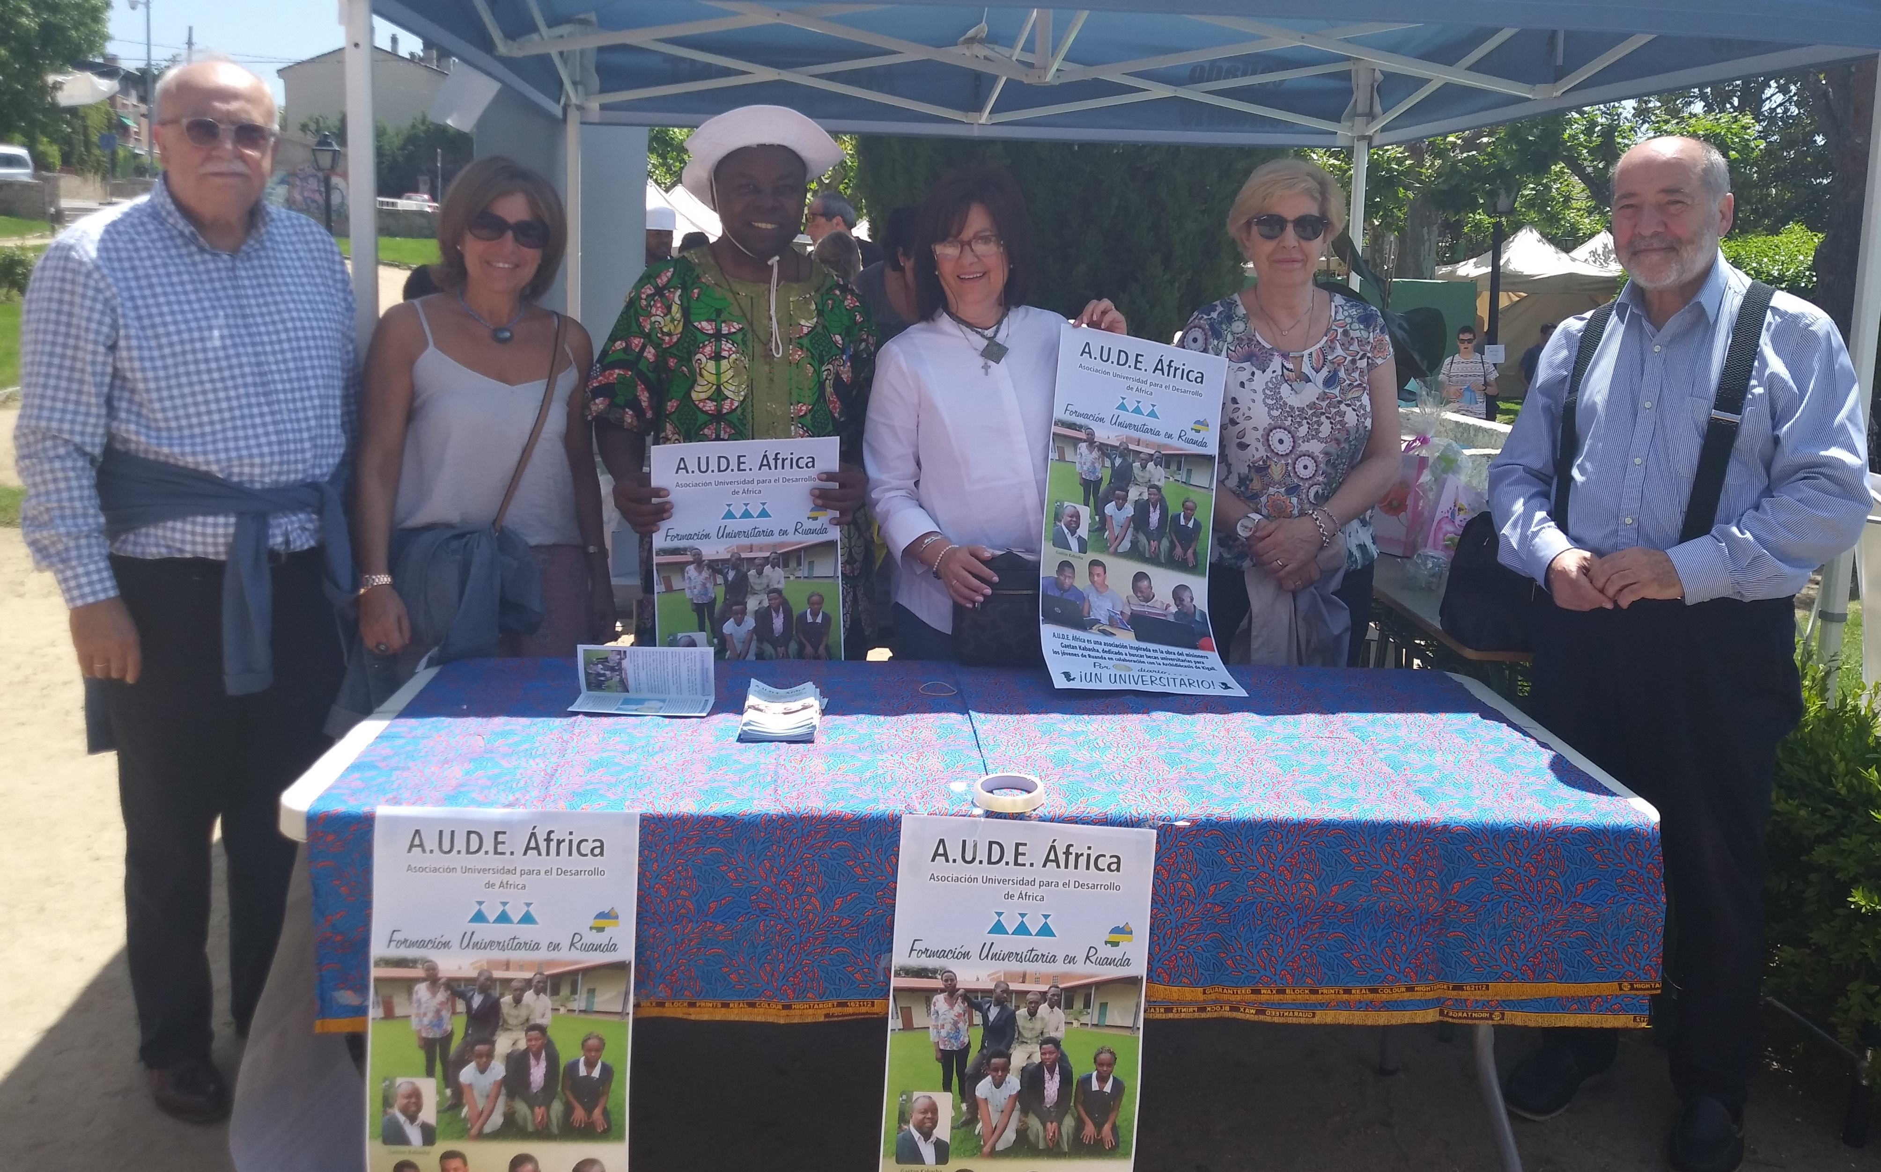
SOCIOS PROTECTORES
Son los socios de la Asociación que contribuyen al sostenimiento de la misma y al cumplimiento de sus objetivos mediante el abono de sus cuotas, con un compromiso mínimo de permanencia de cuatro años, tiempo que duran los cursos de una carrera universitaria.

Slide 8
PADRINO
Persona física que tiene asignado la financiación de los estudios de un estudiante-beneficiario.

Slide 9
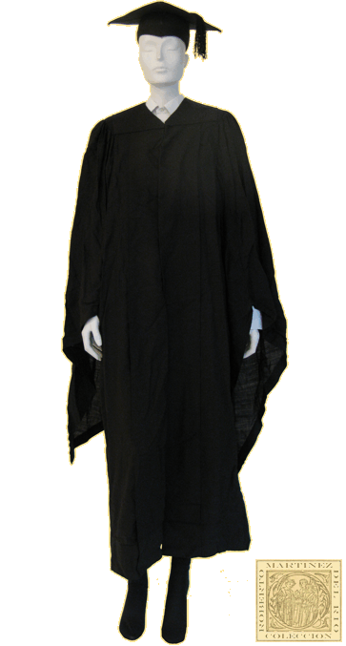
GRUPO DE APADRINAMIENTO UNIVERSITARIO (G.A.U.)
Conjunto de socios protectores que nominativamente tienen asignado un estudiante beneficiario.
Los grupos pueden ser de dos o de cinco socios dependiendo de la cuota abonada por los protectores.

Slide 10
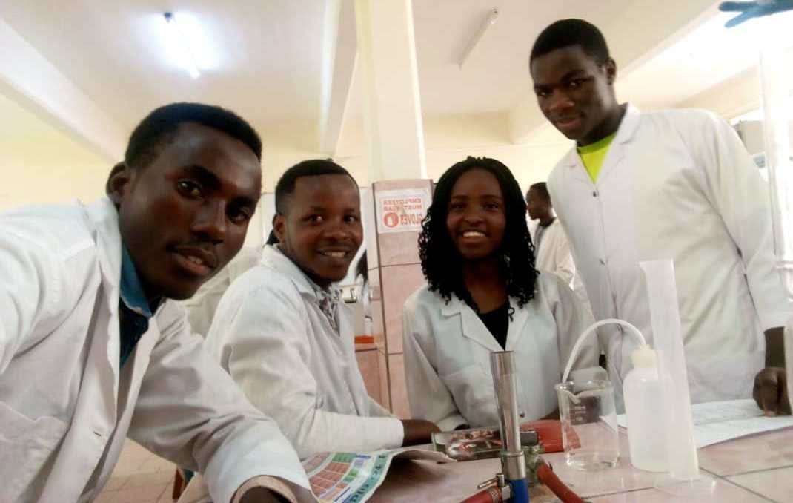
ESTUDIANTE-BENEFICIARIO
Alumno que, reuniendo las condiciones académicas para el acceso a estudios universitarios, es financiado por la Asociación por carecer de medios materiales y adquiere el compromiso de retornar la ayuda incorporándose a la Asociación como socio-graduado.

Slide 11
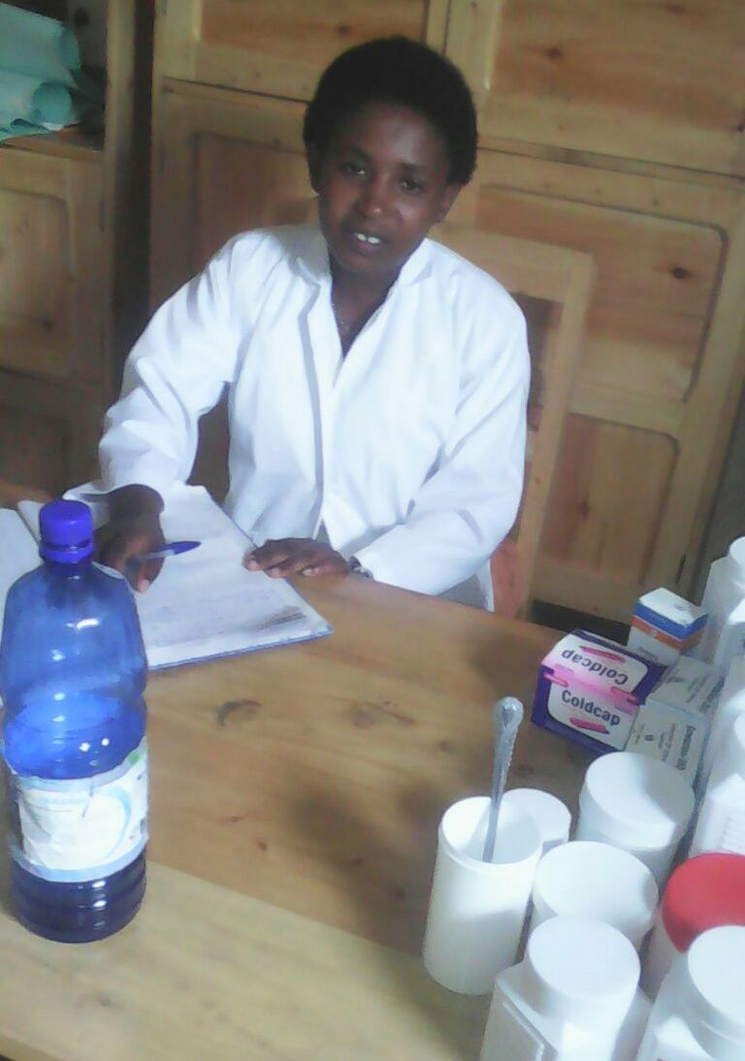
SOCIO-GRADUADO
Estudiante-beneficiario que ha finalizado sus estudios universitarios, ha comenzado su vida laboral y ha adquirido la condición de socio de la Asociación, con una cuota de 10 euros mensuales por el tiempo mínimo necesario para que la suma de sus cuotas alcance el importe total recibido por financiación de sus estudios.

Slide 12
DONACIONES Y SUVENCIONES
Donaciones: Cantidades percibidas por la Asociación en este concepto procedente de personas físicas o jurídicas, tanto públicas como privadas.
Subvenciones: Cantidades percibidas por la Asociación en este concepto procedente de las Administraciones públicas nacionales (General del Estado, Autonómica y Local), comunitarias o extranjeras.

Slide 13
COPAGO
Contribución de la familia del estudiante-beneficiario para completar la ayuda recibida de la Asociación (alojamiento, comida, ropa, etc).

Slide 14
RETORNO
Devolución del importe de la financiación recibida por los estudiantes-beneficiarios en forma de cuota de socio-graduado, durante el tiempo necesario hasta llegar a un importe igual a la cantidad recibida en la financiación que recibió.

Slide 15
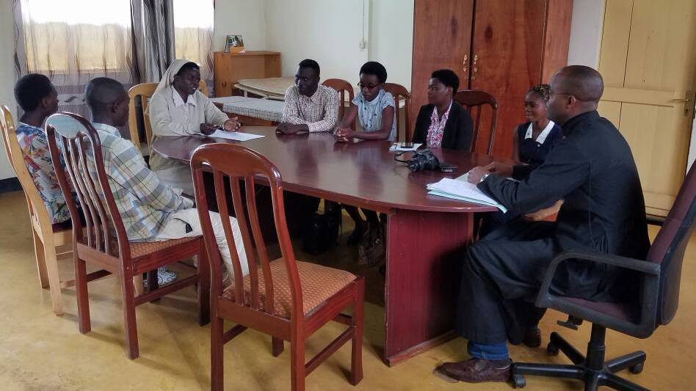
FORMACIÓN SOLIDARIA
Tanto los estudiantes-beneficiarios, durante sus estudios universitarios, como cuando se incorporen a la Asociación en la condición de socios-graduados, recibirán la formación solidaria necesaria para impregnar de este espíritu a todo el proyecto y favorecer el autodesarrollo.

Slide 16
COMPROMISO
El éxito del modelo se basa en el cumplimiento del compromiso solidario adquirido tanto de los socios-protectores como de los socios-graduados.
Importante que haya compromiso de socios antes de elegir al estudiante beneficiario.
Importante que el estudiante firme su compromiso de devolver el dinero una vez finalice los estudios.
¡ el cumplimiento del compromiso es esencial !

Slide 17
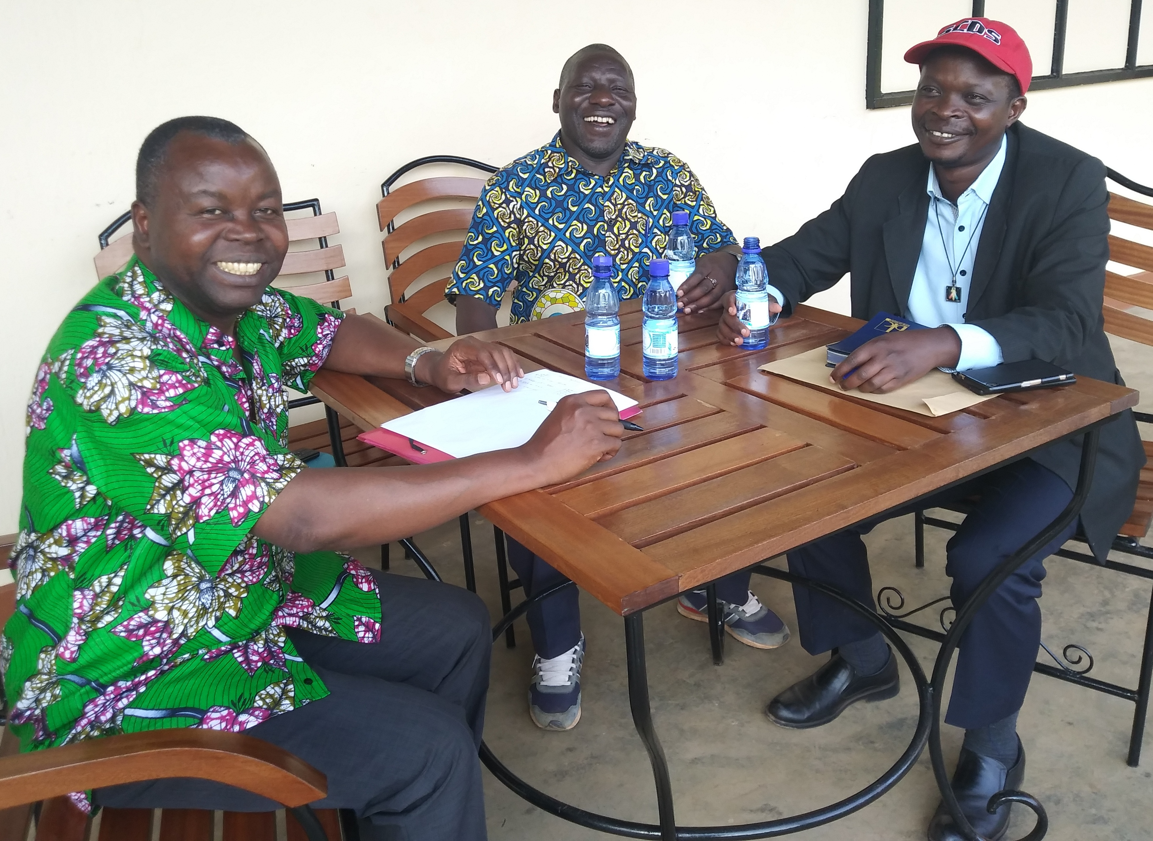
SELECCIÓN, SEGUIMIENTO Y CONTROL
. La selección de alumnos, su seguimiento y control ayudas, se realizará en destino, por un grupo de tres personas elegidos por el Arzobispado de Kigali que actuarán por delegación de la Asociación y estará en contacto permanente con la dirección de la misma.

Slide 18
Criterios de selección de estudiantes-beneficiarios
- Aprovechamiento académico durante los estudios de bachillerato.
-Voluntad y disposición para hacer una carrera universitaria.
-Recursos familiares insuficientes para hacer frente a los gastos académicos.
-Recursos familiares y disposición de la familia para asumir los gastos de vestido y manutención durante los estudios.

Slide 19
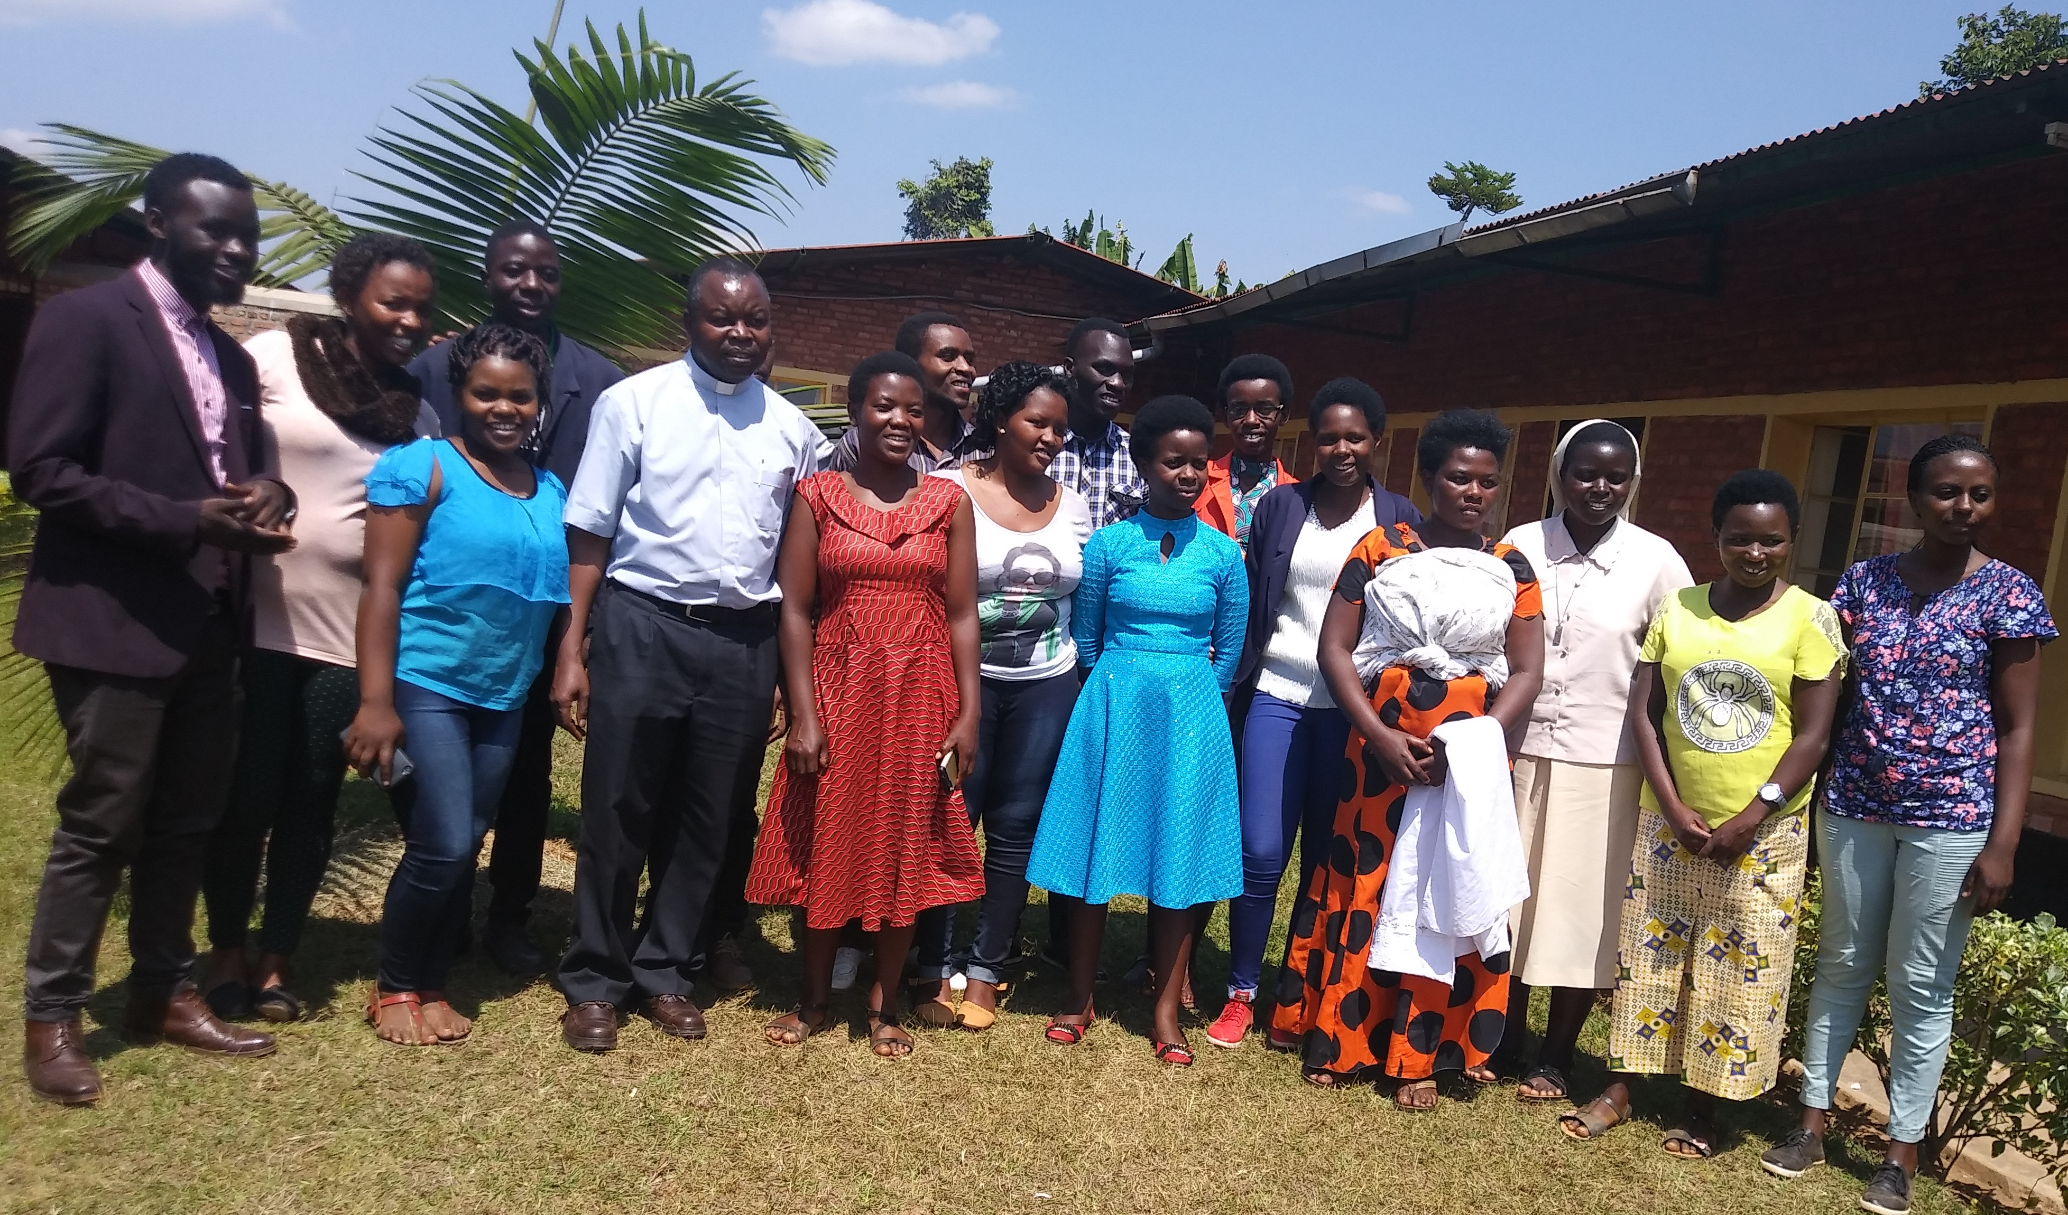
Actualidad
20 estudiantes-beneficiarios están cursando sus estudios universitarios en Ruanda.

Slide 20
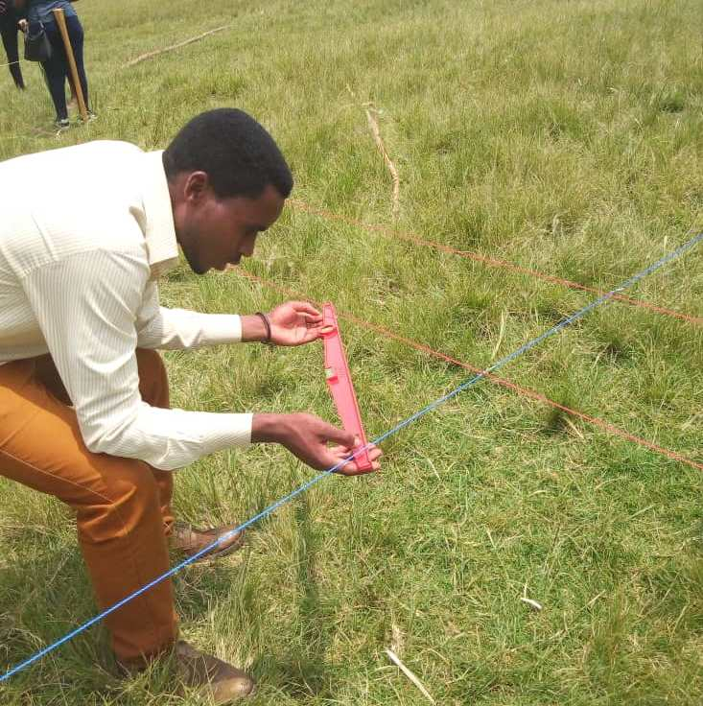
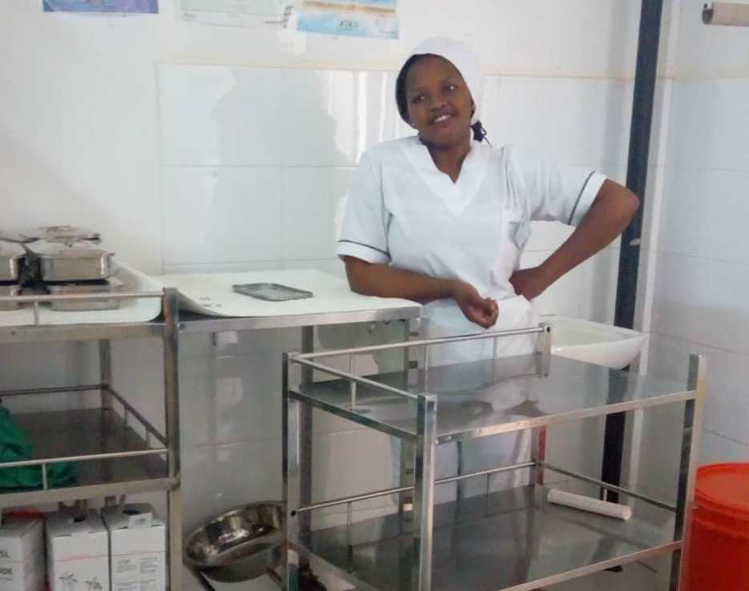
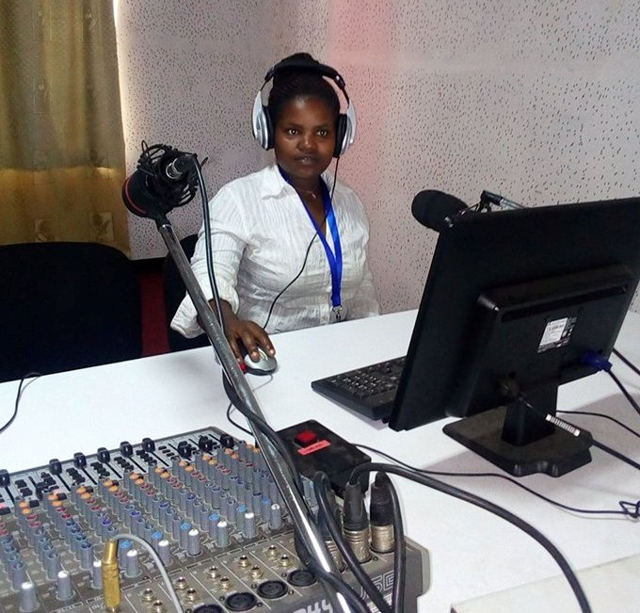
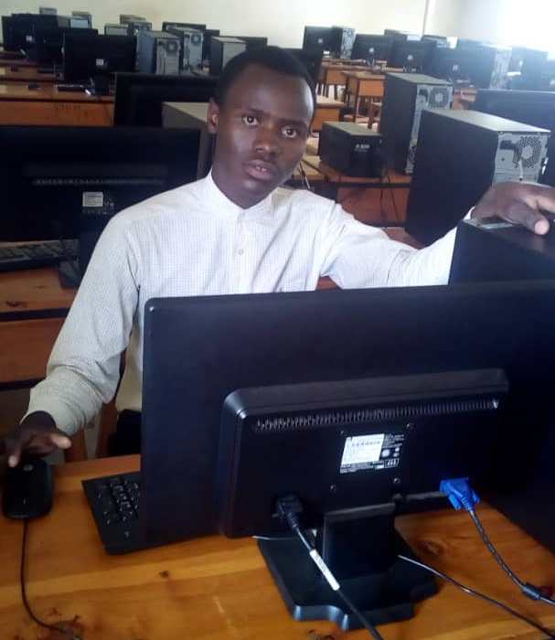
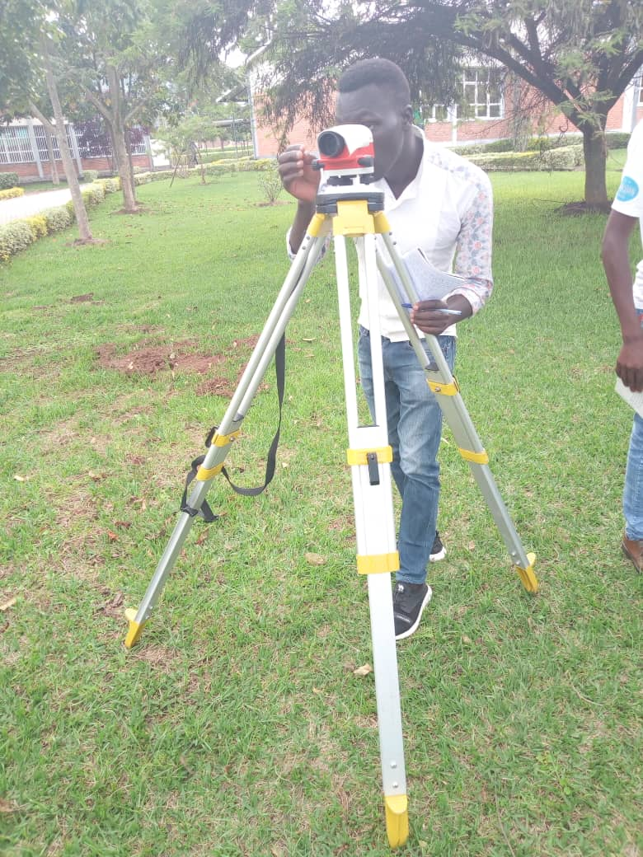
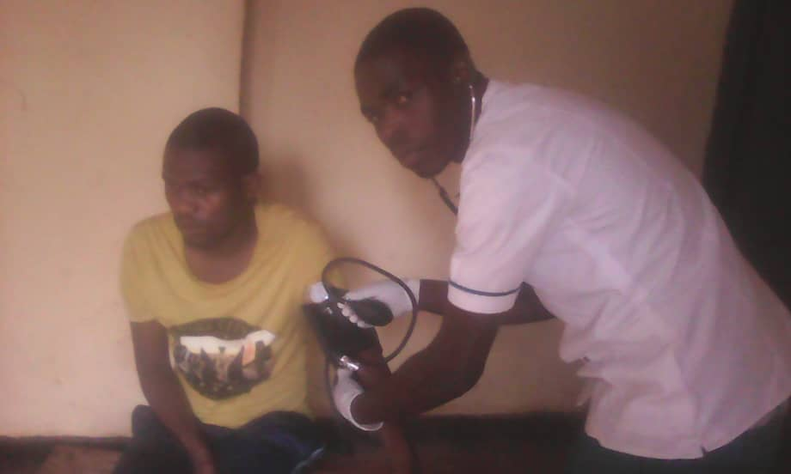
Actualidad
Solange
Clarisse
Didace
JMV
Aloys
Gad

Slide 21
Reto
Necesidad perentoria de crecimiento
Alcanzar un gran número de socios
Ampliación de actividad a otros países africanos
Lograr el apoyo de empresas e instituciones, interesadas en el autodesarrollo de África.

Slide 22
opciones
CUOTAS
A 100 euros mensuales: Un (1) solo socio apadrina a un (1) universitario
B 50 euros mensuales: Dos (2) socios apadrinan a un (1) universitario
C 20 euros mensuales: Cinco (5) socios apadrinan a un (1) universitario
NOTA.
Ayudas: Cualquier cantidad con un mínimo de 10 euros.
¡ Por un euro diario,
un universitario !

Slide 23
¡E l i g e!
Hazte socio por 3,33 euros diarios
Hazte socio por 1,66 euros diarios
Hazte socio por 0,66 euros diarios

Slide 24
Datos de contacto:
Teléfono 034 603 18 45 16
Correo electrónico: audesarrollo@yahoo.es
Página web www.audesarrollo.es

Slide 25
A.U.D.E
¡Atrévete!

